Slide 1
Aktualitások, változások a növényvédelmi igazgatásban, szabályozásban
Borcsik Zoltán
osztályvezető / növényvédelmi felügyelő
CSMKH- Hódmezővásárhelyi Járási Hivatal Agrárügyi Főosztály
Növény- és Talajvédelmi Osztály

Slide 2
A növényvédelmi szakigazgatás jelenlegi elhelyezkedése
Csongrád Megyei Kormány Hivatal
Hódmezővásárhelyi Járási Hivatal
Agrárügyi főosztály
Növény- és Talajvédelmi Osztály

Slide 3
Elérhetőségeink
Telefon: 62-681-080
Fax: 62-681-081
Email: nto.hmvhely@csongrad.gov.hu
6800 Hódmezővásárhely Rárósi út 110.

Slide 4
Növényvédelem hatósági aktualitások
Szermaradék vizsgálatok
Méhmérgezések
Növényvédőszer kivonások
43/2010 FVM rendelet tavalyi módosításai
Szakirányítók
Permetezési naplók
Szolgáltatást végzők
Permetezőgép vizsgálatok

Slide 5
Szermaradék vizsgálatok

Slide 6
Méhmérgezések
Kultúra | Hatóanyag | Probléma
kajszi | karbendazim | adott kultúrában nem engedélyezett
alma | klórpirifosz | adott kultúrában nem engedélyezett
alma, virágzó gyomnövényzete | klórpirifosz | adott kultúrában nem engedélyezett
alma, virágzó gyomnövényzete | klórpirifosz | adott kultúrában nem engedélyezett
őszi káposztarepce | klórpirifosz | túl nagy mennyiség
őszi káposztarepce | klórpirifosz | túl nagy mennyiség
meggy | spiroxamin | adott kultúrában nem engedélyezett
meggy | spiroxamin | adott kultúrában nem engedélyezett
őszi káposztarepce | klórpirifosz | túl nagy mennyiség
őszi káposztarepce | klórpirifosz | túl nagy mennyiség
őszi káposztarepce | klórpirifosz | túl nagy mennyiség
őszi káposztarepce | karbendazim, propamokarb | nem szerepelt a permetezési naplóban, adott kultúrában nem engedélyezett
akác | klórpirifosz | átsodródás
szőlő, selyemkóró | dimetoát, alfa-cipermetrin | virágzó gyomnövény mellett nem alkalmazható

Slide 7
Méhmérgezések ellen
Acetamiprid-tebukonazol kombináció méhkímélő technológiával
Neonikotinoid csávázás
Kukorica levél mintázása
Növényvédő szer felhasználás kiemelt ellenőrzése

Slide 8
Glifozát és további szerkivonások
Karcinogén 1A,1B
Mutagén 1A,1B
Reprotoxikus 1A,1B CMR 1A1B
ED= Hormonrendszert zavaró (endocrine disruptor) nincs tudományosan definiálva ! 4 év alatt kellett volna definiálni, addig: ED = C2 + R2 ill. ED  R2 + ED (C2 és R2 = nem bizonyított hatás)
A glifozát 2017. december 31-ig történő meghosszabbítása az ECHA jelentésig, a POE faggyúamin (tallow-amine) tiltásával.

Slide 9
Növényvédő gép felülvizsgálat
Jelenleg kötelezettség van, de nincsen jogszabályban meghatározott követelményrendszer

Slide 10
43/2010. FVM rendelet 1/A. § (3) A földhasználónak, a termelőnek és a növényvédelmi szolgáltatást végző személynek törekednie kell a 8. mellékletben szabályozott integrált növényvédelem általános elveinek betartására.

Slide 11
Növényvédelmi tevékenység
házi kert: lakott területrészhez kapcsolódó, jellemzően saját felhasználásra szolgáló, haszon- vagy dísznövények termesztésére használt terület,
lakott területrész: a település olyan bel- vagy külterülete, amelyen a tulajdonosok az év valamely szakában életvitelszerűen tartózkodnak,
nem kémiai módszerek: a károsítók elleni védekezésre szolgáló kémiai növényvédelmen kívüli módszerek és megoldások, amelyek e rendelet 8. mellékletében (az integrált növényvédelem általános elvei) meghatározott mezőgazdasági technikákon vagy fizikai, mechanikai, illetve biológiai növényvédelmi módszereken alapulnak,(korábban 3. bekezdés)
növényorvos: a 17. § (2) (felsőfokú növ.véd-i képesítések kategóriái) bekezdése szerinti, felsőfokú növényvédelmi képesítéssel rendelkező személy

Slide 12
Növényvédő szer felhasználása
(6) Az (5) bekezdésben foglalt szerződés időtartama nem lehet rövidebb egy vegetációs időszaknál, amely az elővetemény betakarításától a főnövény betakarításáig tart. Közterületen végzett növényvédelmi kezelés esetén a szerződés időtartama rövidebb lehet egy vegetációs időszaknál.
(7) A növényvédelmi szolgáltatás igénybevételével érintett területre egyidejűleg csak egy szerződés lehet hatályban.
(8) A növényorvosi vény kizárólag az (5) bekezdésben foglalt szerződés hatályának időtartama alatt használható fel, a növényorvosi vény kiállításától számított 30 napon belül.
(9) Helyettesítő növényvédő szer kizárólag akkor adható ki, ha a szakirányító ezt a növényorvosi vényen feltüntette. Egy növényorvosi vényen maximum három helyettesítő növényvédő szer tüntethető fel.

Slide 13
Szerződések adatai
Év | Növényi kultúra | Település | Blokk azonosító | Parcella azonosító* | HRSZ** | Terület nagysága (ha)***
* Kultúránként az azonos blokkba tartozó parcellák azonosítóit vesszővel elválasztva kérjük felsorolni.
** Kérjük CSAK abban az esetben töltse ki, amennyiben nem rendelkezik a terület blokk-, illetve parcella azonosítóval.
*** Kultúránként az azonos blokkban található területek nagysága összesen hektárban megadva.
Szerződéskötés dátuma (év/hónap/nap):
Szerződés hatálya (év/hónap/nap)***:
*** A kitöltés nem kötelező határozatlan idejű szerződések esetén.
szakiranyito@nebih.gov.hu

Slide 14
Növényvédelmi szolgáltatás
növényvédelmi szolgáltatás: növényvédő szerrel más számára végzett védekezési munka, valamint a növényvédő szerek felhasználására vonatkozó szaktanácsadás, a munkavállalóként, tagként a vállalkozás részére, vagy közeli hozzátartozó és annak családi gazdasága részére végzett növényvédelmi tevékenység kivételével

Slide 15
Növényvédőszer vásárlás
19. § (1) Végfelhasználó számára I. forgalmi kategóriájú növényvédő szert a forgalmazó csak növényorvosi vény ellenében adhat át.
(2) I. és II. forgalmi kategóriájú növényvédő szer vásárlására és szállítására az arra nem jogosult személy csak a szakirányító által a 4. melléklet szerint kiállított, egyszeri vásárlásra jogosító növényorvosi vénnyel jogosult. (Külföld)
20. § Ha egy vállalkozás más számára végez növényvédelmi szolgáltatási tevékenységet, a munkavállalónak vagy a tagnak meg kell felelnie a növényvédelmi szolgáltatási tevékenységhez kapcsolódó képesítési és - ha a növényvédelmi tevékenységet I. forgalmi kategóriájú növényvédő szerrel végzik - a növényorvosi kamarai tagsági követelményeknek is (KM)

Slide 16
Képesítési előírások
Tevékenység | 18§ 1.a) növényvédelmi-technikus | 18§ 1.b) méregraktár kezelő, szak-és betanított munkás | 18§ 1.c,d) felső fokú int. Növ.véd.vizsga, 80 órás
forgalmazás | II., III. | II., III. | II., III
vásárlás | II., III. | II., III. | II., III
felhasználás | II., III. | II., III. | II., III
szállítás, tárolás | II., III. | II., III. | II., III
önálló szolgáltatás | II., III. | - , III. | -
Szakirányító felügyelete mellett munkavégzőként | I., II., III. | I., II., III. | I., II., III.

Slide 17
Szállítás
28. § (1) Növényvédő szert a 27. § (7) bekezdés szerinti csomagolóeszközben, megfelelően rögzítve kell szállítani. Ezzel a tevékenységgel megfelelő ismeretekkel és jogosultsággal rendelkező személy bízható meg.
(2) Jármű rakfelületén növényvédő szerrel együtt embert, állatot, takarmányt, élelmiszert vagy gyógyszert szállítani tilos. Egyéb árut kizárólag olyan módon lehet szállítani, hogy a növényvédő szerrel ne érintkezhessen. A növényvédő szert úgy kell elhelyezni, hogy az a szállító járművet és a környezetet ne szennyezze.

Slide 18
Talajvédelem
TIM
Tápanyag-utánpótlás, Tápanyagforgalom
Nitrát direktíva
Műtrágya használat

Slide 19
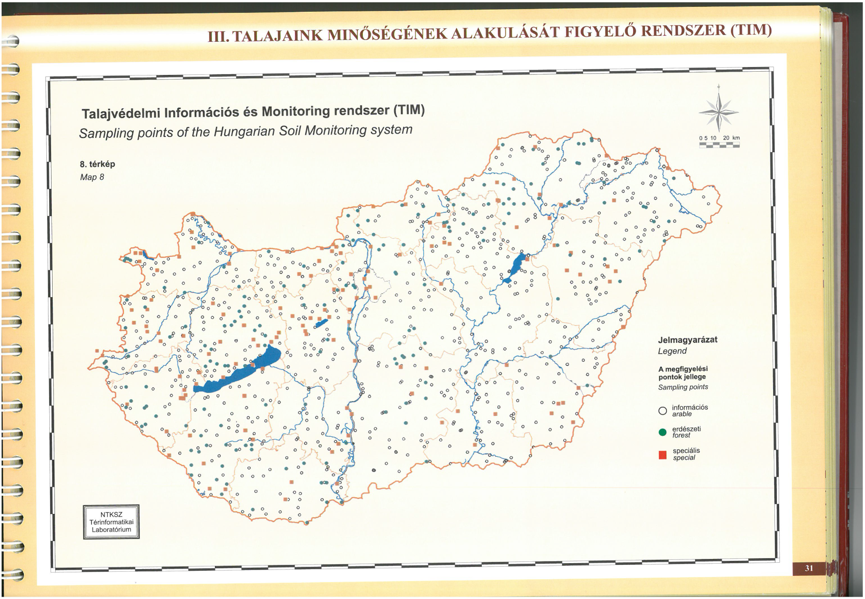

Slide 20
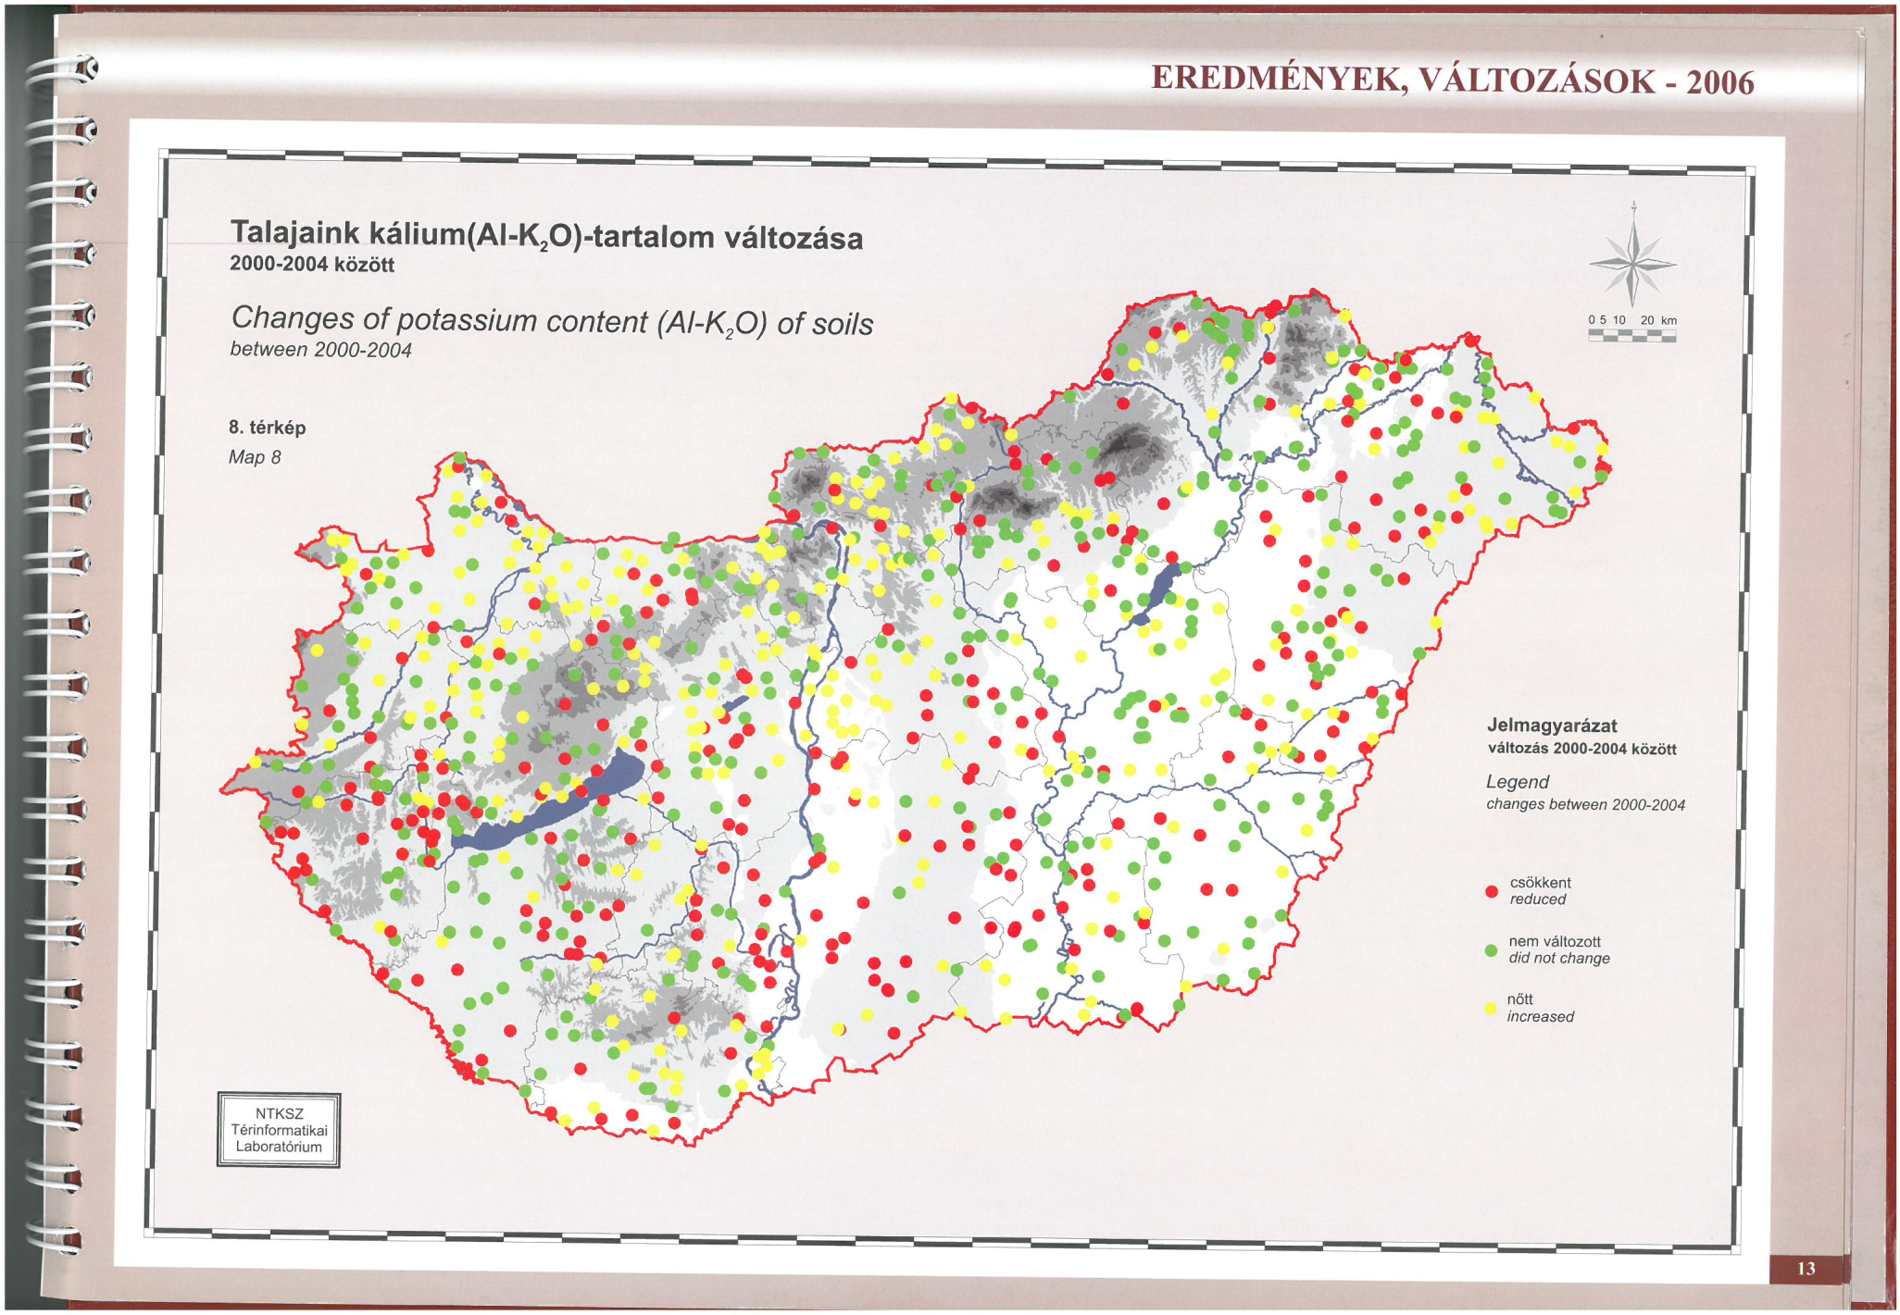

Slide 21
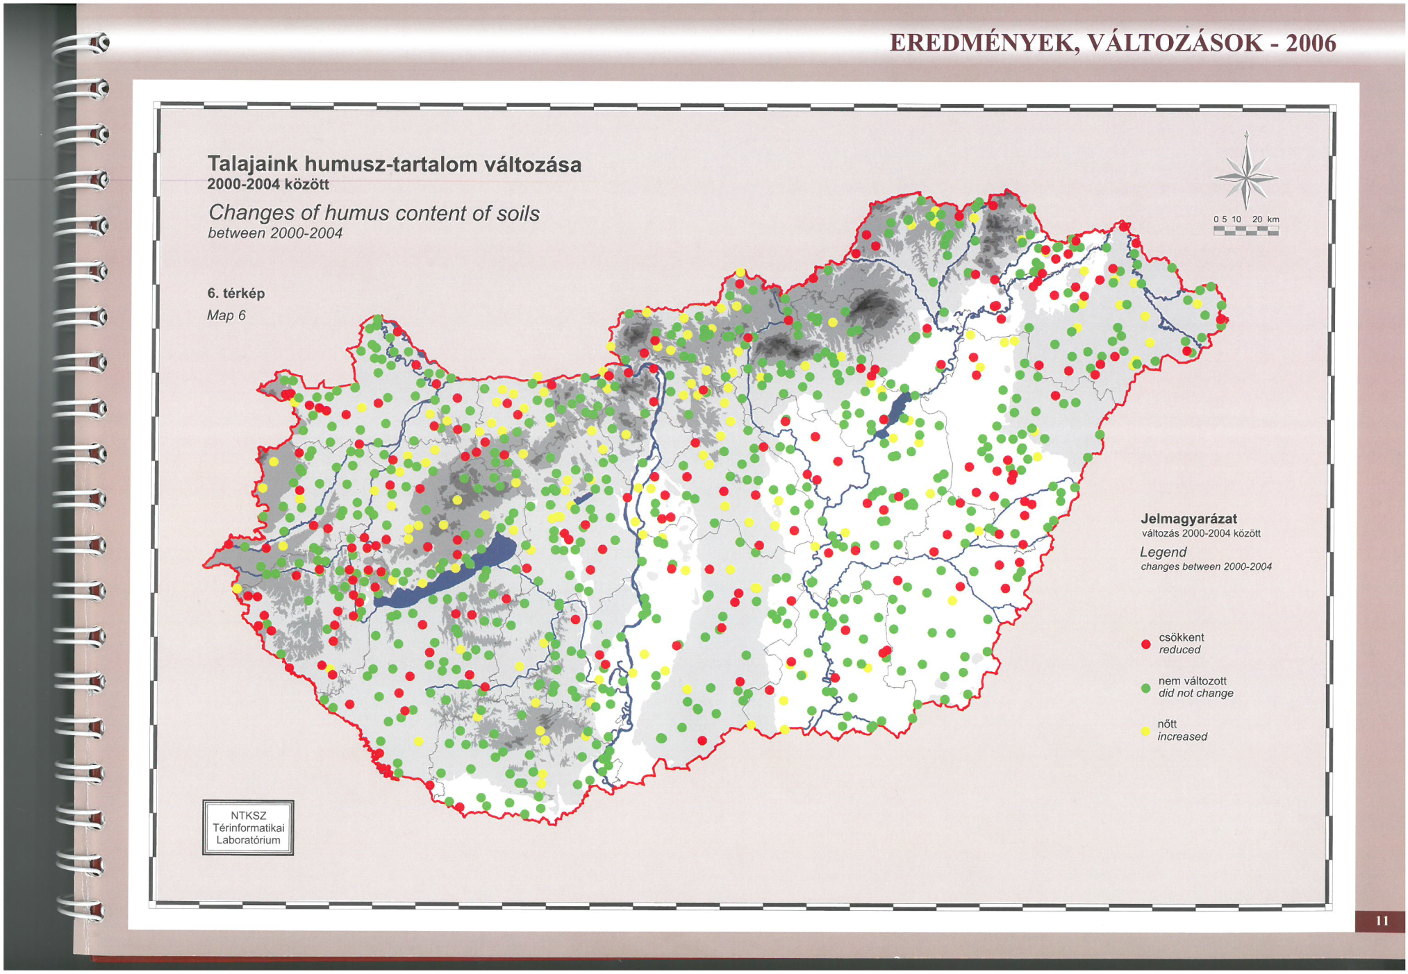

Slide 22
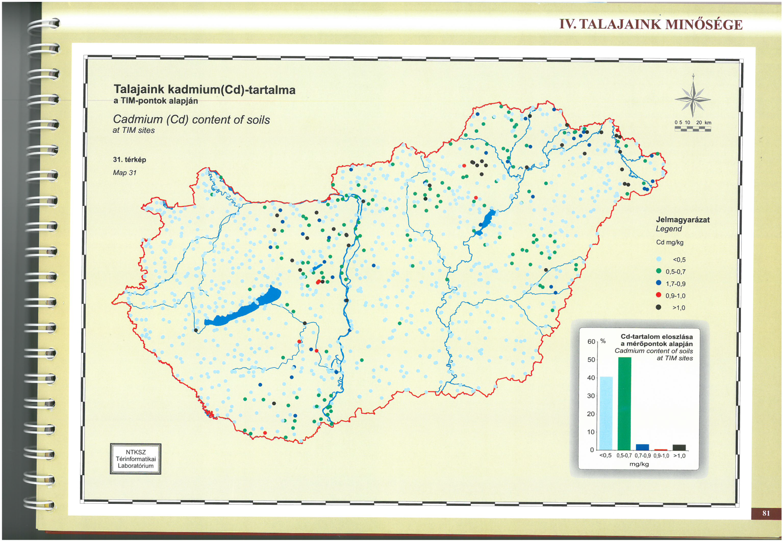

Slide 23
Köszönöm a figyelmet

